Slide 1
宜蘭縣政府消防局
宜蘭縣災害防救深耕第3期計畫委託專業技術服務
勞務(108年度續約)採購案
第9次工作推動報告
簡報人：洪啟東教授
計畫主持人：洪啟東教授
協同主持人：林文苑教授、莊睦雄教授
１０８年１２月１０日（二）

Slide 2
1
目錄
工作進度說明
CONTENTS
2
第四季執行進度成果
3
109年度工作事項
4
議題討論

Slide 3
1
工作進度說明
每月工作進度(10月)
每月工作進度(11月)
每月工作進度(12月)

Slide 4
一、每月工作進度(10月)
APP故障排除
情資提供
進駐應變中心
期末報告
教育訓練籌備
後測指標彙整
第三季資料
英文地圖製作
星期一 | 星期二 | 星期三 | 星期四 | 星期五 | 星期六 | 星期日
30 米塔颱風 | 1 米塔颱風 | 2 彙整米塔颱風災情 聯繫參訪活動 | 3 彙整米塔颱風災情 聯繫參訪活動 | 4 彙整第三成果資料 教育訓練規劃 | 5 | 6
7 109年執行計畫書撰寫 | 8 公所開口契約資料整理 | 9 109年執行計畫書 公所開口契約資料整理 | 10 函報第三季執行進度成果 | 11 | 12 | 13
14 縣府、公所災害防救人員機構參訪活動 | 15 | 16 期末報告撰寫 | 17 108年災害防救業務訪評公所現地訪視(大同鄉公所) | 18 | 19 | 20
21 村(里)長、村(里)幹事及防災士災害防救教育訓練暨防災士表揚活動 | 22 109年執行計畫書修正、期末報告撰寫 | 23 整理問卷後測資料 公所資料蒐集上傳 | 24 108年深耕計畫資訊網功能暨業務經驗座談會、整理問卷後測資料、公所資料蒐集上傳 | 25 整理問卷後測資料 公所資料蒐集上傳 | 26 | 27
28 整理問卷後測資料、公所資料蒐集上傳、韌性社區防災計畫書撰寫 | 29 韌性社區防災計畫書 | 30 期末報告撰寫 | 31 期末報告撰寫
APP故障排除
莊
助理
莊
助理
進駐應變中心
第三季資料
助理
情資提供
情資提供
情資提供
教育訓練籌備
期末報告
英文地圖製作
教育訓練籌備
期末報告
黃
助理
助理
情資提供
情資提供
情資提供
期末報告
助理
期末報告
英文地圖製作
後測指標彙整

Slide 5
二、每月工作進度(11月)
APP故障排除
情資提供
企業防災洽談
期末報告
後測指標彙整
優良範本整理
期末簡報
觀光地圖
星期一 | 星期二 | 星期三 | 星期四 | 星期五 | 星期六 | 星期日
 |  |  |  | 1 公所地區災害防救計畫修正 | 2 期末報告撰寫 | 3 期末報告撰寫
4 期末報告撰寫 | 5 108年績效評估(執行後)縣、12公所、提送期末報告初稿 | 6 洽談觀光避難看板 | 7 洽談觀光避難看板 | 8 期末報告整理 | 9 | 10
11 韌性社區防災計畫書 | 12 109年執行計畫書修正、108年成果資料優選範本提報表 | 13 期末報告整理 | 14 內部工作會議討論 | 15 109年執行計畫書修正、上傳108年優良範本資料 | 16 期末簡報製作 | 17 期末簡報製作
18 109年執行計畫書修正 | 19 期末報告簡報會議 | 20 更新維護災害圖資平台行動應用軟體討論會議 | 21 期末報告修正 | 22 期末報告修正 | 23 期末報告修正 | 24 期末報告修正
25 期末報告修正 | 26 四方會議資料準備 | 27 期末報告修正版提送 | 28 臺灣土壤液化潛勢圖資公開說明暨研討會 | 29 第四季工作進度管制表撰寫、簡報製作 觀光防災地圖修正 | 30
後測指標彙整
期末報告
期末報告
優良範本整理
企業防災洽談
觀光地圖
莊
助理
優良範本整理
期末簡報
觀光地圖
情資提供
情資提供
情資提供
洪
莊
助理
觀光地圖
期末報告
APP故障排除
觀光地圖
游
助理
期末報告
觀光地圖
助理

Slide 6
地區計畫修正
服務建議書簡報
情資提供
第四季資料
三、每月工作進度(12月)
年度成果彙整
四方會議簡報
觀光地圖
星期一 | 星期二 | 星期三 | 星期四 | 星期五 | 星期六 | 星期日
2 | 3 | 4 年度成果報告彙整 | 5 年度成果報告彙整 | 6 109年企業防災洽談 | 7 | 8
9 | 10 第四季四方工作會議 | 11 服務建議書製作 | 12 服務建議書提送 | 13 函報108年度成果 資料 | 14 | 15
16 | 17 | 18 | 19 | 20 | 21 | 22
23 | 24 | 25 | 26 | 27 | 28 | 29
30 | 31 函報第四季執行進度成果
情資提供
情資提供
情資提供
情資提供
四方會議簡報
年度成果彙整
服務建議書
年度成果彙整
四方會議簡報
洪
莊
助理
年度成果彙整
觀光地圖
服務建議書簡報
觀光地圖
地區計畫修正
第四季資料
地區計畫修正
地區計畫修正
第四季資料

Slide 7
2
第四季執行進度成果
第四季進度(10-12月)推動重點
觀光防災避難看板設置

Slide 8
一、第四季進度(10-12月)推動重點
本年度工作項目皆已完成，
後續針對項次3、項次7(議題一)說明
01
108年度災害防救業務訪評大同鄉公所現地訪視(10/18)
02
108年執行後評估指標資料上傳(11/5)
03
製作觀光防災導覽地圖(1式)
04
縣府、公所災害防救人員機構、韌性社區參訪活動(10/14)
05
與企業商談合作(37家企業)
06
繪製英文版疏散避難地圖(233幅)
07
年度成果資料上傳(12/13)

Slide 9
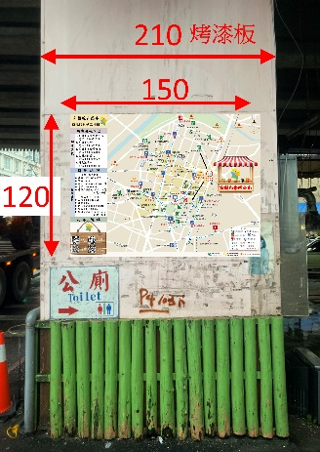
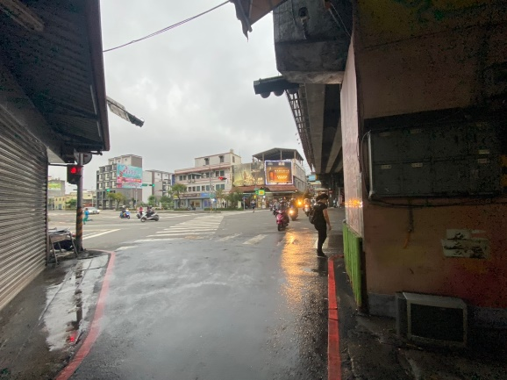
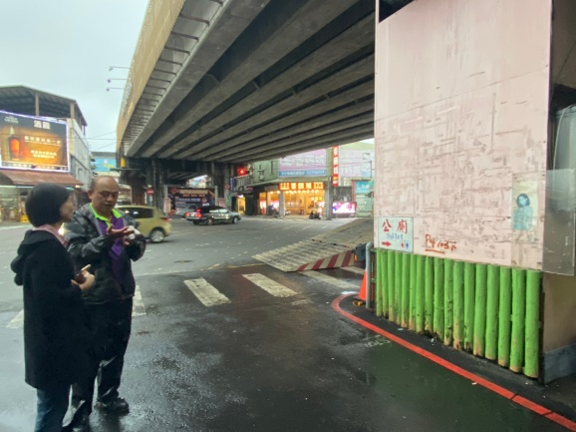
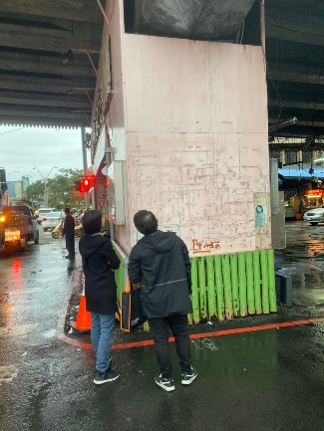
二、觀光防災避難看板設置
1.融入街道景觀
2.設置討論歷程
與宜蘭市市場管理所所長場勘，預計12月於東門夜市和睦路入口處與公共廁所旁設立一座看板。
配合夜市整體規劃設置，將防災避難看板融入既有之街道景觀特色。
108年11月6月(三)
與宜蘭市公所市場管理所所長和委外廠商設計師開會討論如何設置相關事宜。
108年11月15日(五)
與宜蘭市公所市場管理所所長校稿，已確認設計圖檔，感謝公所協助。
108年11月26日(二)

Slide 10
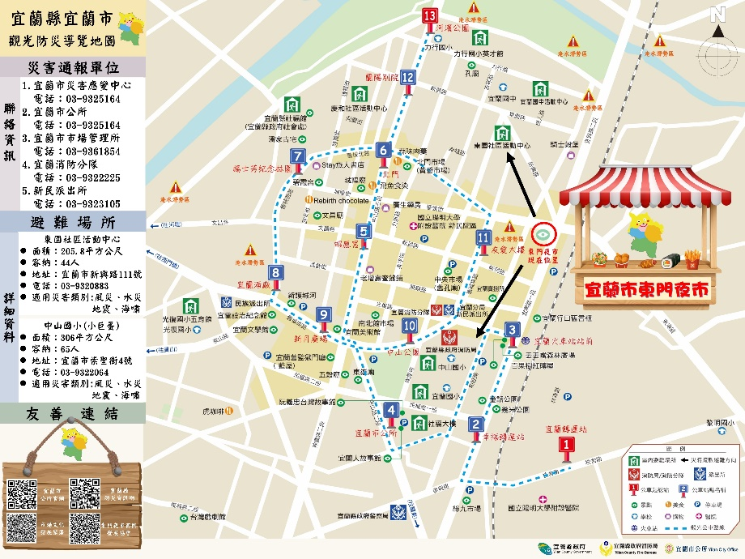
二、觀光防災避難看板設置
3.配合觀光旅遊景點
以108年全台十大話題夜市-宜蘭市東門夜市設置，結合108年宜蘭市觀光小鎮地圖和避難收容處所位置，繪製觀光防災導覽地圖。
因近日宜蘭下雨，廠商不好施作，預計12月中旬完成設置。

Slide 11
3
109年度工作事項
計畫執行工作要項
計畫重點
109年執行後評估指標-準備資料說明
109年1-3月工作重點

Slide 12
一、計畫執行工作要項
5個主要項目，工作項目計有37項
強化地區災害韌性(10項)
計畫管考與輔導(2項)
促進民眾參與防救災工作(8項)
9-2議題式桌上型兵棋推演與座談會
9-3 研擬相應對策與制定分期執行
11-1公所辦理兵棋推演
11-2各公所辦理一次實際演練(1年4公所)
11-3檢視公所防救災資源，研擬相應對策
11-4建立起辦理兵棋推演之機制
12-1 推動韌性社區各項工作
13-1盤點鄉（鎮、市、區）防災能量
13-2評估避難收容處所安全性
13-3盤點社區防救災能量
1-1管考公所計畫執行進度
1-2輔導公所，辦理訪談或座談
14-1直轄市、縣（市）透過多元管道推廣
14-2透過社區組織推廣
14-3公所透過多元管道推廣
15-1規劃防災手冊內容架構、蒐集相關資料
15-2彙編與更新防災手冊
16-2整合民間志工團體資源
17-1與企業商談合作
17-2針對企業員工辦理防救災講習
提升地方政府推動防災工作之能力
(10項)
2-1直轄市、縣（市）與公所災害潛勢調查
3-1直轄市、縣（市）與公所防災地圖運用與更新
3-2建立防災地圖更新機制
4-1辦理防救災業務人員教育訓練
4-2辦理韌性社區防災士教育訓練
5-2建立公所自主更新防災計畫機制
6-1辦理觀摩
7-1添購設備
8-1提供災情預判資料
8-2製作相關災害日誌
其他/創新作為(7項)
18-1維護「宜蘭縣防災資訊網」
18-2維護災害應變專區
19-1建置歷史災情、氣象資料庫
20-1辦理輻射災害兵棋推演
21-1建立村(里)長協助災情查報機制
21-2製作觀光防災導覽地圖
21-3韌性社區推動，結合在地學校、企業或非營利組織參與
明年度新增工作項目

Slide 13
二、計畫重點
後測評估指標積極落實
提升鄉鎮市公所自主防災能量，就人力與業務積極調配與督導，使109年評估指標落實執行。
製作觀光防災導覽地圖
提升觀光客之防災應變能力，設置觀光防災防災避難看板，期待在地企業或團體資源挹注，使災防更趨更加完善。
帶動村里與社區民眾參與防災工作
持續盤點公所防災能量及整合基層防救災組織和資源（企業、民間志工團體及韌性社區），加強橫向連結。
持續推動韌性社區，培訓韌性社區防災士，將防災工作帶入村(里)社區。
企業防災倍力協助
與轄內觀光產業(休閒農業等)，簽訂企業防災合作同意書。
辦理企業防災教育訓練，加強灌輸企業防災觀念、災時應變機制等。
防災圖資整合與應用/技術移轉
辦理圖資應用及繪製課程，擴大縣府及公所人員圖資產製能量。
辦理地區災害防救計畫編修重點教育訓練。

Slide 14
三、109年執行後評估指標-準備資料說明
提升地方政府推動防災工作之能力(1/5)
期程
預計109年10月15日至11月5日
彙整對應4月災害防救訪評項目，協請公所先行規劃與準備。
工作項目 | 子工作項目 | 指標分類 | 基本指標 | 資料說明 | 對應宜蘭縣109年度災害防救業務訪評項目
2.災害潛勢調查 | 2-1 直轄市、縣（市）與公所災害潛勢調查 | 基本指標 (20分) | 有更新各類型之災害潛勢或易致災地圖，且呈現於地區災害防救計畫內： (勾選「有」或「不適用」者評分5分，「不適用」意指轄區內無此項類型災害發生可能) | 由銘傳團隊提供 依據各鄉鎮市災害潛勢特性，提供震災、水災、坡地、土石流災害、海嘯、毒性化學物質災害、輻射災害、火災、土壤液化等災害之潛勢圖資。
 |  | 基本指標 (6分) | 有利用現地勘查或蒐集歷史災情檢核或修正前述災害潛勢圖：_______________________ | 由銘傳團隊提供 依據各鄉鎮市災害潛勢及歷史災點資料，提供已標註108年歷史災點之水災、坡地、火災潛勢圖KML檔案(該圖面包括災害潛勢及歷史災點資訊) 。
 |  | 進階指標 (4分) | 有應用潛勢圖（如：分析潛勢區內之重要公有建築物、可能受影響人口數量等）。 請說明:__________________ | 由銘傳團隊提供 依據災害潛勢套疊重要公有建築物之結果，提供位於水災、坡地、土石流災害、海嘯、輻射災害、土壤液化潛勢區之重要公有建築物清單。 提供水災、坡地、土石流災害海嘯、輻射災害、火山災災害之受影響人口數資料。

Slide 15
三、109年執行後評估指標-準備資料說明
提升地方政府推動防災工作之能力(2/5)
工作項目 | 子工作項目 | 指標分類 | 基本指標 | 資料說明 | 對應宜蘭縣109年度災害防救業務訪評項目
3.防災地圖運用與更新 | 3-1 直轄市、縣（市）與公所防災地圖運用與更新 | 基本指標 (5分) | 有更新疏散避難地圖，並公開於官網。 | 由公所製作 109年度修正各村里簡易疏散避難地圖之相關公文與附件，包括縣府來文及公所函發之修正公文。 公所網站可下載疏散避難地圖之頁面截圖，並標明網址。 | 消防局(減災規劃科) 項目三-2
 |  | 基本指標 (3分) | 有應用疏散避難地圖之案例。 請說明: _______________。 請檢附佐證資料。 | 由公所製作 各公所可依據當地需求規劃應用方式，例如，辦理相關活動時，印製發放給當地民眾，或是活動資料納入應用疏散避難地圖資訊，發放給民眾之農民曆當中也可納入；亦或是張貼於公所管轄之建築物內供民眾參考。 公所於疏散撤離、撤離演練運用疏散避難地圖之案例，以及公所至保全戶家中發放疏散避難地圖或其他發放、宣導疏散避難地圖之案例(結合農民曆、相關文宣資料等)(資料內容包括活動相關之公文、計畫、照片、簽到表)。 | 消防局(減災規劃科) 項目三-1

Slide 16
三、109年執行後評估指標-準備資料說明
提升地方政府推動防災工作之能力(3/5)
工作項目 | 子工作項目 | 指標分類 | 基本指標 | 資料說明 | 對應宜蘭縣109年度災害防救業務訪評項目
3.防災地圖運用與更新 | 3-2 建立防災地圖更新機制 | 基本指標 (7分) | 在無協力團隊協助下，公所具備自行更新疏散避難地圖之能力。(請檢附培訓計畫或產出之圖資等） | 由縣府提供、公所補充 縣府辦理109年災害防救教育訓練講習「簡易疏散避難地圖製作及使用」課程(包括公文、計畫、簽到表、教材及照片) 。 公所若有自行辦理製作防災地圖之相關講習訓練，請補充相關資料。 | 消防局(減災規劃科) 項目三-3
 |  | 進階指標 (4分) | 疏散避難地圖製作具檢核機制（如：詢問民眾是否看得懂避難地圖並據此修改、確認避難收容處所不在災害潛勢範圍內、經過專家諮詢提供疏散避難地圖製作時之意見等） 請檢附佐證資料。 | 由縣府提供、公所補充 由縣府及公所提供疏散避難地圖檢核機制相關資料。(包括公文、檢核表、檢核內容) 。 建議各公所可自行召開村(里)簡易疏散避難圖修正會議，依會議意見及結論修正相關圖資資訊後，函報本府修正後成果與修正內容對照表。 | 消防局(減災規劃科) 項目三-4
 |  | 進階指標 (3分) | 製作英文版疏散避難地圖 （除相關防災資訊需英譯外，並應使用具英文路名之底圖）。 請檢附佐證資料。 | 由銘傳團隊提供 提供英文版「村(里)簡易疏散避難地圖」。

Slide 17
三、109年執行後評估指標-準備資料說明
提升地方政府推動防災工作之能力(4/5)
工作項目 | 子工作項目 | 指標分類 | 基本指標 | 資料說明 | 對應宜蘭縣109年度災害防救業務訪評項目
4.辦理教育訓練和講習 | 4-1 辦理防救災業務人員教育訓練 | 基本指標 (6分) | 本年度有辦理教育訓練。共____場次，共______人。所有防救災業務人員當中，有參加教育訓練比率____%。（95%以上5分，70-95% 1分）（上述所稱之防救災業務人員，係指減災、整備、應變、復原重建四階段工作中，所參與之各課室人員） | 由公所製作 請公所彙整109年度辦理之各項防災教育訓練成果，包括村里長講習、災害應變中心作業系統教育訓練、衛星電話與無線電操作教育訓練及其他防災相關講習資料(資料內容包括講習相關之公文、計畫、教材、照片、簽到表) 請於資料首頁註明共__場次，共__人，所有防救災業務人員當中有參加教育訓練比率__%（95%以上5分，70-95% 1分） | 民政處 項目三-1 項目三-2 消防局(整備應變科) 項目二-6
 |  | 基本指標 (3分) | 訂有教育訓練計畫，計畫內容至少包含依據、目的、訓練對象及人數、訓練日期、課程名稱及內容簡介、參訓注意事項等必要內容。 (需附公文或計畫等佐證資料) | 由公所製作 表列109年公所村里長講習、災害應變中心作業系統教育訓練、衛星電話與無線電操作教育訓練之訓練目標，並請公所自行增列公所自辦之其他災防講習訓練目標(目標係預期學員於講習後具備之能力) | 消防局(減災規劃科) 項目四-2

Slide 18
三、109年執行後評估指標-準備資料說明
提升地方政府推動防災工作之能力(5/5)
工作項目 | 子工作項目 | 指標分類 | 基本指標 | 資料說明 | 對應宜蘭縣109年度災害防救業務訪評項目
4.辦理教育訓練和講習 | 4-1 辦理防救災業務人員教育訓練 | 基本指標 (4分) | 訓練課程包含EMIC系統操作、災害潛勢圖資使用及疏散避難作業。 | 由縣府提供、公所補充 縣府辦理109年災害防救教育訓練講習「EMIC系統操作、災害潛勢圖資使用及疏散避難」課程(包括公文、計畫、簽到表、教材及照片) 公所自行辦理EMIC系統操作、災害潛勢圖資使用及疏散避難教育訓練課程，請補充相關資料。 | 消防局(減災規劃科) 項目四-1 消防局(整備應變科) 項目一-1
 |  | 進階指標 (3分) | 針對至少一場教育訓練，有進行測驗（如：會不會使用防災相關系統)，或有完成具體產品（如：完成繪製疏散避難地圖 )。 請檢附測驗結果、測驗成績測或具體產品成果。 | 由縣府提供、公所補充 縣府辦理109年災害防救教育訓練講習「簡易疏散避難地圖製作及使用」課程(包括公文、計畫、簽到表、教材、前後測驗結果、測驗成績冊及成果照片)。 公所若有自行辦理簡易疏散避難地圖製作及使用教育訓練課程，請補充相關資料。
7.添購防救災相關設備 | 7-1 添購設備 | 基本指標 (5分) | 有資通訊設備維護管理機制及紀錄。 請檢附佐證資料 | 由公所製作 公所衛星電話、無線電、災害應變中心視訊系統之維護管理機制及109年度歷次測試紀錄表。 | 消防局(整備應變科)項目四-11.12.13.14.15
 |  | 進階指標 (5分) | 有自主籌備添購防救災設備。(非計畫補助經費) 請說明購置品名及數量________________。 | 由公所製作 表列109年度添購之防救災相關設備，表內資訊包括添購日期、品項名稱、用途、數量、使用及保管單位。 | 消防局(減災規劃科)項目六-1

Slide 19
三、109年執行後評估指標-準備資料說明
強化地區災害韌性(1/4)
工作項目 | 子工作項目 | 指標分類 | 基本指標 | 資料說明 | 對應宜蘭縣109年度災害防救業務訪評項目
11.辦理兵棋推演與演練 | 11-2 各公所辦理1次實際演練 | 基本指標 | 依據深耕第3期計畫，各公所應於第三至五年度中辦理1次實際演練，故第五年底應已完成此工作項目。 | 由公所製作、縣府補充 檢附公所(或社區)辦理防災實際演練成果資料(包括公文、演練計畫、簽到表、演練成果及照片) | 水利資源處(水災旱災類)項目五-2 水利資源處(坡地災害類)項目三-1
 | 11-3 檢視公所防救災資源，研擬相應對策 | 基本指標 (4分) | 當災害想定所需資源需求大於供給（即資源不足）時，有因應對策。 請說明: ______________________。 | 由公所製作 檢附108及109年公所兵棋推演資料（包括災害境況、細部狀況、臨機課題與處置回覆情形）。 災害規模超出公所能量所能處理，將請求縣府協助，或請其他公所進行跨區支援(檢附與其他公所、國軍單位、災害防救相互支援協定書或與企業或民間團體合作備忘錄，須包含可支援事項及內容。) | 消防局(減災規劃科)項目六-2
 | 11-3 檢視公所防救災資源，研擬相應對策 | 進階指標 (4分) | 當災害想定所需資源需求大於供給（即資源不足）時之對策，有進一步落實。 請說明或檢附佐證資料。 | 由公所製作 災害規模超出公所能量所能處理，將請求縣府協助，或請其他公所進行跨區支援(檢附與其他公所、國軍單位、災害防救相互支援協定書或與企業或民間團體合作備忘錄，須包含可支援事項及內容。) | 消防局(減災規劃科)項目六-2

Slide 20
三、109年執行後評估指標-準備資料說明
強化地區災害韌性(2/4)
工作項目 | 子工作項目 | 指標分類 | 基本指標 | 資料說明 | 對應宜蘭縣109年度災害防救業務訪評項目
11.辦理兵棋推演與演練 | 11-4 建立起辦理兵棋推演之機制 | 基本指標 (3分) | 針對地區災害防救計畫提及之各類型災害情境，有分年辦理兵棋推演之機制。 | 由公所製作 檢附108及109年公所兵棋推演資料（包含預推資料）（包括災害境況、細部狀況、臨機課題與處置回覆情形）。 由縣府製作 檢附108及109年兵棋推演評核計畫（包含開會資料）（包括災害境況、細部狀況、臨機課題、評核方式與評分方式等）。 檢附108及109年公所兵棋推演資料（包括災害境況、細部狀況與處置回覆情形）。 檢附108及109年公所災害防救演習成果總結報告。 | 消防局(減災規劃科) 項目一-2
13.盤點防救災能量 | 13-1 盤點鄉（鎮、市、區）防災能量 | 基本指標 (4分) | 有利用EMIC建立防救災資源清單，包含更新時間、管理者、存放地點、資源數量。 由內政部（消防署）抽檢。 | 由公所製作 列印EMIC內之資源清冊，須包括更新時間、管理者、存放地點、資源數量等資訊。 | 消防局(整備應變科)項目一-4

Slide 21
三、109年執行後評估指標-準備資料說明
強化地區災害韌性(3/4)
工作項目 | 子工作項目 | 指標分類 | 基本指標 | 資料說明 | 對應宜蘭縣109年度災害防救業務訪評項目
13.盤點防救災能量 | 13-1 盤點鄉（鎮、市、區）防災能量 | 基本指標 (3分) | 開口契約在合約有效期限內。 | 由公所製作 表列目前仍在有效期限內之合約名稱，包括合約名稱、分類(工程、交通、物資或其他)、廠商名稱、履約期限等資訊。 資料須包含各項合約之封面頁、履約期限頁(合約期限)及單價分析頁。
 |  | 基本指標 (3分) | 有進行避難收容處所可收容人數評估。 | 由公所製作 該資料為公所之避難收容處所清冊，清冊包含各場所可收容人數資料。 | 社會處 項目一-1
 |  | 基本指標 (3分) | 有進行可能需求人數評估。 請說明: _______________。 | 由公所製作 請公所提供轄內高風險弱勢族群居民資訊清冊-優先疏散名冊(如：水災、土石流保全戶、應擴大孤老、弱勢族群有優先疏散撤離需求者等) 檢附公所之避難收容處所清冊，清冊包含各場所可收容人數資料。 由銘傳團隊提供 提供水災、坡地、土石流災害、海嘯火山災害等災害之須收容人數推估資料。 | 民政處 項目一-2 社會處 項目一-1

Slide 22
三、109年執行後評估指標-準備資料說明
強化地區災害韌性(4/4)
工作項目 | 子工作項目 | 指標分類 | 基本指標 | 資料說明 | 對應宜蘭縣109年度災害防救業務訪評項目
13.盤點防救災能量 | 13-1 盤點鄉（鎮、市、區）防災能量 | 進階指標 (4分) | 有因應可能發生之一定規模災害想定，進行防救災資源整備，是否針對防救資源使用有予排序，以建立資源使用之優先性。 | 由公所製作 請各公所協助彙整以下資料： 建立災害發生時之物資籌募、管理及配送機制。 考量性別及特殊身心障礙者等弱勢民眾需求儲備特殊民生物資。 查核轄內區域落實儲備安全存量及民生物品。 針對災害潛勢區域(含較偏遠地區或交通易中斷地區）向民眾宣導應自備物資之安全存量。 | 社會處 項目一-2
 | 13-2 評估避難收容處所安全性 | 基本指標 (4分) | 有至少1處避難收容處所進行耐震評估初評（包含過去已完成者）。 | 由縣府提供、公所補充 縣府提供各鄉鎮市至少1處已完成耐震評估初評之避難收容處所資料，公所進行補充。
 |  | 進階指標 (4分) | 有針對較不安全的避難收容處所，進行替代方案或因應對策（如：補強工程、另覓他處之避難收容處所等）。 請說明處所及作為。 | 由縣府提供、公所補充 由縣府提供針對較不安全的避難收容處所，進行替代方案或因應對策，公所進行補充。

Slide 23
三、109年執行後評估指標-準備資料說明
促進民眾參與防救災
工作(1/2)
工作項目 | 子工作項目 | 指標分類 | 基本指標 | 資料說明 | 對應宜蘭縣109年度災害防救業務訪評項目
14.向民眾推廣防災工作 | 14-3 公所透過多元管道推廣 | 基本指標 (6分) | 針對民眾，具備多元防災推廣之管道，如：_____________。 | 由公所製作、縣府補充 表列各項推廣管道之名稱、提供資訊類別、提供資訊方式等資訊，例如公所網站防災專區、公所服務臺提供防災宣導文宣及其他宣導管道。 範例： 具備多元化防災推廣之管道（如：行動電話、一般市話、村里廣播系統、消防、警察、民政等廣播車、電視臺、廣播電臺、傳真、簡訊、網路、無線電、電子看板…等方式） | 民政處 項目一-1
 |  | 基本指標 (6分) | 有向民眾進行防災推廣。場次____場，對象包含：____________。 請說明：____________。 | 由公所製作、縣府補充 表列向民眾進行防災宣導之場次、活動名稱、宣導對象、活動日期，並附上活動相關公文、計畫及照片。 | 民政處 項目一-3
 |  | 進階指標 (5分) | 有針對轄區內的災害弱勢進行防災宣導。 請說明對象及作為。 | 由公所製作、縣府補充 表列向轄區災害弱勢進行防災宣導之場次、活動名稱、宣導對象、活動日期，並附上活動相關公文、計畫及照片，包括於學校、幼兒園其他災害弱勢場所辦理之防災宣導資料。 | 消防局(減災規劃科) 項目五-3

Slide 24
三、109年執行後評估指標-準備資料說明
促進民眾參與防救災
工作(2/2)
工作項目 | 子工作項目 | 指標分類 | 基本指標 | 資料說明 | 對應宜蘭縣109年度災害防救業務訪評項目
14.向民眾推廣防災工作 | 14-3 公所透過多元管道推廣 | 進階指標 (3分) | 有針對轄內長期照顧機構納入防災宣導。 □有(3分) □沒有(0分) □不適用(3分) 請說明對象及作為。 | 由公所製作、縣府補充 表列向轄區長期照顧機構進行防災宣導之場次、活動名稱、宣導對象、活動日期，並附上活動公文、計畫及照片 備註：本項目所指長期照顧機構係指包含老人福利機構、身心障礙福利機構、護理之家、機構住宿式長期照顧服務機構及榮譽國民之家等機構，機構名稱有包括「長期照顧」即可符合，不限定依據長期照顧服務法成立之機構。 | 消防局(減災規劃科) 項目五-３
 |  | 進階指標 (3分) | 運用防災士參與或協助防災相關工作。共____場次，共____人。 請說明或檢附佐證資料 | 由公所製作、縣府補充 表列向轄內運用防災士參與或協助防災相關工作，附上參與活動名稱、日期、協助防災相關工作內容及照片。
 |  | 進階指標 (5分) | 防災宣導方式有結合在地企業或民間團體。 請說明或檢附佐證資料。（如宣導文宣品、活動海報、活動照片或活動說明文件） | 由公所製作、縣府補充 表列有請在地企業或民間團體/機構協助防災宣導、講習、兵棋推演、教育訓練或演練(疏散撤離)之案例，例如請企業或民間團體印製防災手冊、協助災時清理環境、進行防災宣導教育訓練及其他合作案例。 說明：民間團體可包含向政府機關（單位）登記立案之團體、未立案之隸屬政府機關（單位）之編組人員（例如民防、義警、義消）及其他民間自由組成之未立案團體。 | 民政處 項目三-2 消防局(減災規劃科) 項目五-2

Slide 25
四、109年1-3月工作重點
 | 類別 | 工作項目 | 1月 | 2月 | 3月
1 | 圖資 產製 | 更新簡易疏散避難圖中文版(233幅) /英文版(233幅)
 |  | 更新災害潛勢圖資
2 | 活動辦理 | 輔導公所辦理訪談/災害潛勢調查(12公所)
 |  | 教育訓練課程調查/規劃
 |  | 地方政府人員災害防救教育訓練(1場)
 |  | 公所聯合兵棋推演(災害境況、細部狀況、臨機課題撰寫) (6公所)
 |  | 韌性社區工作團隊組成與指導會議(3場)
4 | 會議辦理 | 第一季四方工作會議併「簡易疏散避難地圖製作及使用」課程
5 | 計畫產製及資料整理 | 修正公所地區災害防救計畫(12公所)
 |  | 撰寫第一季執行進度管制表及上傳佐證資料
 |  | 函報108年度成果資料(上傳結果) (12公所)

Slide 26
4
議題討論
請各公所協助上傳108年度成果佐證資料(12/13)
109年度教育訓練課程規劃調查(12/13)
調查各公所108年災害事件並研提改善對策(12/21)

Slide 27
一、請各公所協助上傳108年度成果佐證資料。
說明：
為確實執行及督導所轄各鄉（鎮、市）公所執行本計畫之執行成果與進度，依據內政部「災害防救深耕第3期計畫」108年績效管考計畫，請各公所配合於108年12月13日(五)前將年度成果各項資料更新上傳至深耕資訊網（網址：http://pdmcb.nfa.gov.tw:8080）「三期計畫執行成果」功能填報，並配合上傳相關成果電子檔佐證資料，供消防署檢視辦理成效。
上傳位置：三期計畫執行成果>資料上傳。
年度成果資料僅做為資料保存以及經驗分享交流使用，縣及所轄各公所上傳內容及資料檢附說明。
各鄉（鎮、市）公所資料填報有問題者，請洽駐點人員黃浩哲助理、連絡電話(03)9365027*1901。
附件2、108年鄉（鎮、市）公所上傳成果資料內容參考)

Slide 28
檢附資料說明
主項目 | 工作 項目 | 子工作 項目 | 資料檢附說明
主項目二 提升地方政府推動防災工作之能力 | 災害潛勢調查 | 公所災害潛勢調查 | 災害潛勢圖資清冊，依災害別各上傳1張之災害潛勢圖資。(銘傳協助彙整提供) 歷史災情彙整與說明，包含時間、災情範圍、影響、成因。 災害發生之現地勘查資料，包含記錄、照片等。
 | 防災地圖運用與更新 | 建立防災地圖更新機制 | 108年度修正各村里疏散避難地圖檢核機制公文與附件，包括縣府來文及公所函發之修正公文。 108年深耕計畫「簡易疏散避難地圖製作及使用」課程教育訓練講習資料(包括公文、計畫、簽到表、教材及照片) 。(銘傳協助彙整提供) 公所若有自行辦理製作防災地圖之相關講習訓練，請自行補充相關資料。
主項目三 強化地區災害 韌性 | 更新公所地區防救災計畫 | 更新公所地區災害防救計畫 | 108年最新版地區災害防救計畫。
 |  |  | 宜蘭縣公所地區災害防救計畫備查程序。 107-108年度地區災害防救計畫修訂過程之相關資料。 公所內部討論會議紀錄與函文 報縣府審查函文 公所災害防救會報核定紀錄與函文 報縣府備查之函文

Slide 29
檢附資料說明
主項目 | 工作項目 | 子工作項目 | 資料檢附說明
主項目二 提升地方政府推動防災工作之能力 | 辦理教育訓練和講習 | 辦理防救災業務人員教育訓練 | 教育訓練辦理場次總表，包含：辦理時間、地點、對象及課程內容與名稱等。(填列表格) 108年度辦理之各項防災教育訓練成果，包括村里長、鄰長講習、災害應變中心作業系統教育訓練、衛星電話與無線電操作教育訓練及其他防災相關講習資料(資料內容包括講習相關之公文、計畫、教材、照片、簽到表)
 | 添購防救災相關設備 | 添購設備 | 公所添購設備清單（含管理人員、設置位置、設備添購或更新日期、照片）。
主項目三 強化地區災害 韌性 | 辦理兵棋推演與演練 | 公所辦理兵棋 推演 | 兵棋推演手冊/成果資料(含災害想定、腳本、圖資、細部狀況與處置回覆情形。 兵棋推演考評紀錄。(含照片、簽到單) 。 兵棋推演檢討報告。(含照片、簽到單) 。 兵棋推演改善追蹤紀錄。(含照片、簽到單) 。
 |  | 檢視公所防救災資源，研擬相應對策 | 兵棋推演手冊/成果資料。(含災害想定、腳本、圖資、細部狀況與處置回覆情形) 。

Slide 30
檢附資料說明
主項目 | 工作項目 | 子工作項目 | 資料檢附說明
主項目三 強化地區災害 韌性 | 盤點防救災 能量 | 盤點鄉（鎮、市、區）防災能量 | 依據災害潛勢套疊重要公有建築物之結果，提供位於水災、坡地、土石流災害、海嘯、輻射災害、土壤液化潛勢區之重要公有建築物清單。(銘傳協助彙整提供) EMIC防救災資源資料庫清冊。 避難收容處所清冊。
 | 評估避難收容處所安全性 | 評估避難收容處所安全性 | 1處已完成耐震評估初評之避難收容處所資料。
主項目四、 促進民眾參與防救災工作 | 向民眾推廣防災工作 | 透過社區組織 推廣 | 本年度韌性社區(銘傳協助彙整提供)，水患自主防災社區及土石流社區、治安社區各場次推動成果，檢附簡報、簽到單、照片。
 |  | 公所透過多元管道推廣 | 表列各項推廣管道之名稱、提供資訊類別、提供資訊方式等資訊，例如公所網站防災專區、公所服務臺提供防災宣導文宣及其他宣導管道。 表列向民眾進行防災宣導之場次、活動名稱、宣導對象、活動日期，並附上活動相關公文、計畫及照片。

Slide 31
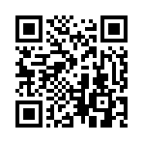
二、109年度教育訓練課程規劃調查。
說明：
針對本縣各局(處)及各鄉(鎮、市)公所災害防救業務人員，設計課程意願調查，規劃明年(109年)教育訓練課程，藉由災害防救相關講習課程與實際操作方式，輔導人事流動率大的災防業務人員能有學習、精進防救災相關知識之機會、瞭解災害防救之相關資訊、提昇防災應變能力。
請於108年12月13日(四)前線上填寫教育訓練課程意願調查問卷(GOOGLE表單：https://forms.gle/cbKPQqZU2g6SDUq99)俾便安排明年(109年)教育訓練課程規劃。
問卷填寫處

Slide 32
三、調查各公所108年災害事件並研提改善對策。
說明：
惠請各公所更新及提報「108年災害事件(水災、坡地、地震等災害)」相關資料(災害類型、時間、地點、發生原因、影響範圍、人員傷亡、財損、與目前處置說明、災況照片、相關防災改善工程施工或編列預算進度)，俾檢視轄內災害潛勢地區提擬之中長期改善對策及檢討地區災害防救計畫。
惠請於108年12月21日(五)前提供相關資料。
附件3、災害潛勢地區調查及短中長期計畫改善措施-108年

Slide 33
簡報結束!感謝聆聽、
感謝縣府及各公所承辦長官一年辛勞，
敬祝耶誕平安、新年快樂!
銘傳大學都市規劃與防災學系
國土減災規劃設計研究中心

